Slide 1
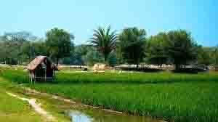
স্বাগতম

Slide 2
পাঠ পরিচিতি
বিষয়ঃ- বাংলা ১ম পত্র শ্রেণীঃ- 10ম

Slide 3
মো. বাবর আলী
সহকারী শিক্ষক
(ব্যবসায় শিক্ষা)
দিঘুলীয়া শহীদ মিজানুর রহমান উচ্চ বিদ্যালয়,টাঙ্গাইল।

Slide 4
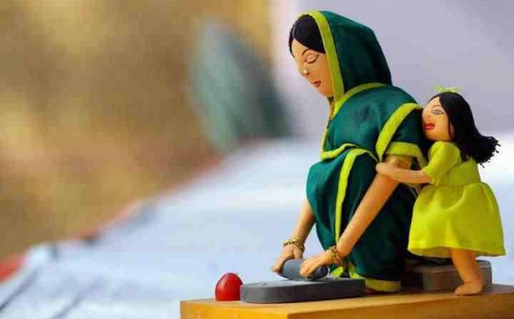
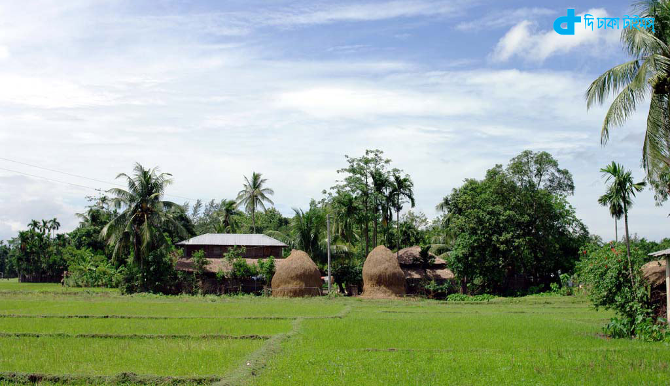
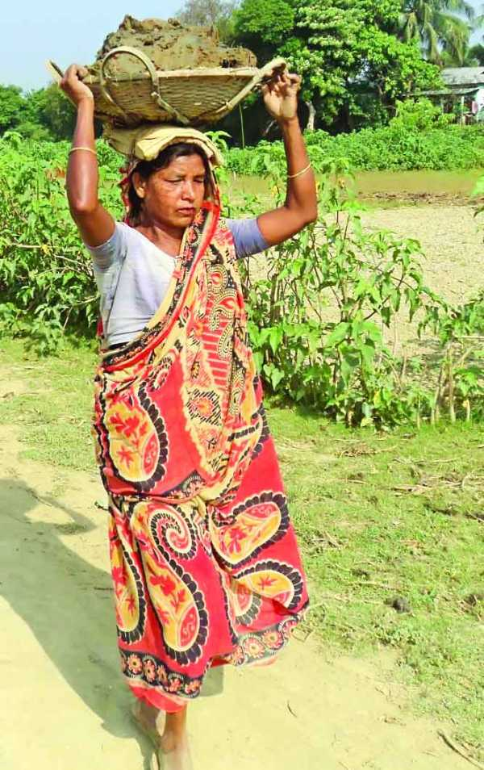
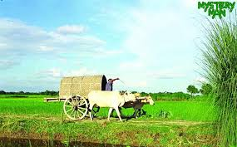
এসো আমরা কিছু ছবি দেখিঃ
পল্লি এলাকা এবং পল্লি মা বা জননীর ছবি

Slide 5
আজকের পাঠের বিষয়

Slide 6
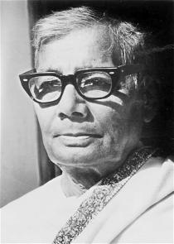
এসো আমরা আরও একটা ছবি দেখিঃ
পল্লি কবি জসীমউদ্দীন
এর ছবি
তোমরা বলতে পার এটা কার ছবি?

Slide 7
এই পাঠ শেষে শিক্ষার্থীরা......
১। কবি জসীমউদ্দীন এর সংক্ষিপ্ত পরিচয় বলতে পারবে।
২। অজানা শব্দগুলোর অর্থ শিখতে পারবে।
৩। নতুন শব্দগুলো ব্যবহার করে বাক্য গঠন করতে পারবে।
৪। কবিতাটি শুদ্ধ উচ্চারণে পড়তে পারবে।
৫। কবিতাটির সারমর্ম লিখতে পারবে।

Slide 8
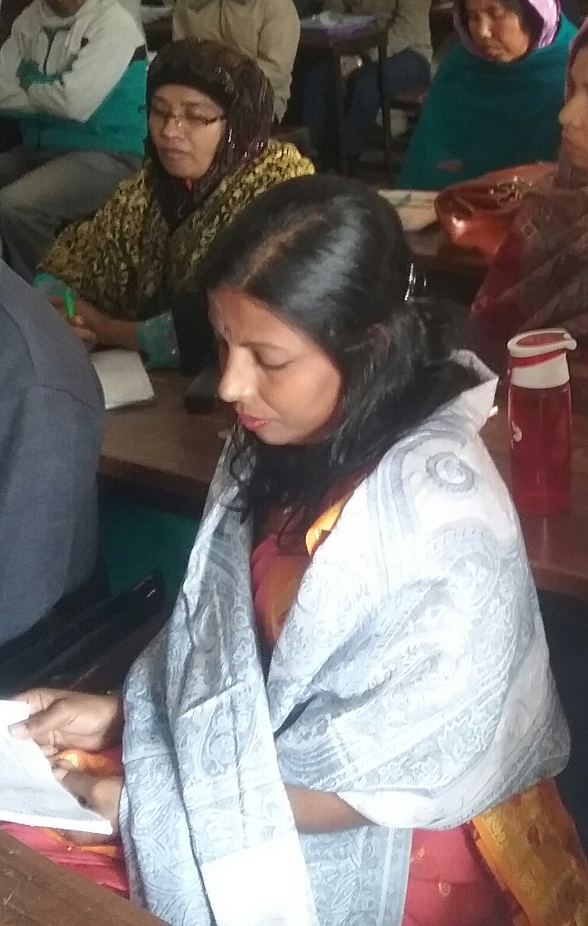
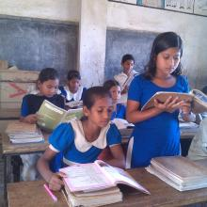
সরব পাঠ
আদর্শ পাঠ

Slide 9
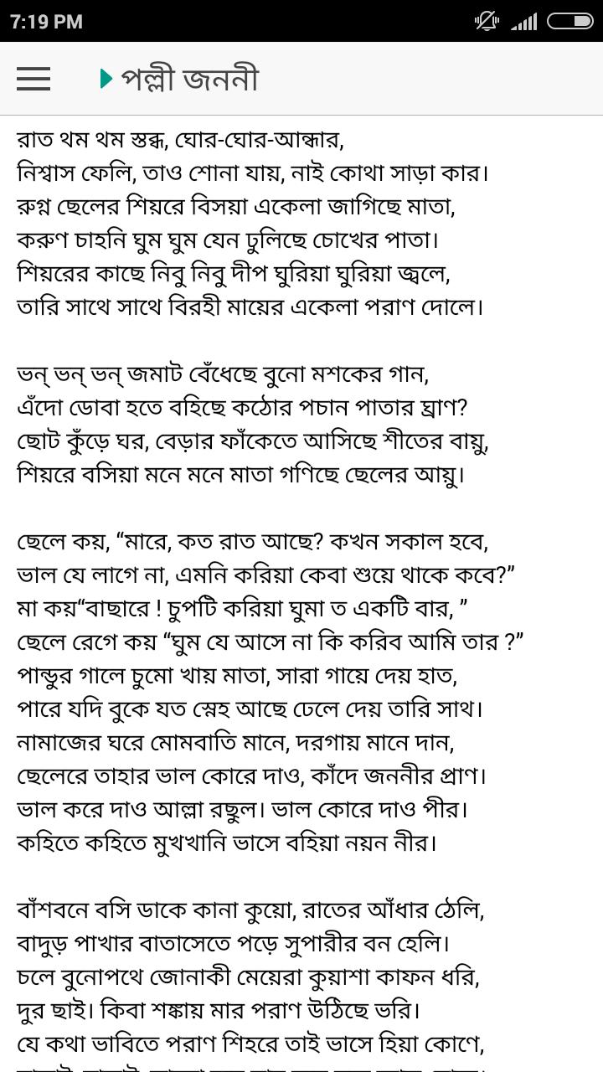

Slide 10
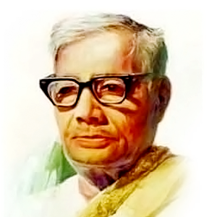
কবি পরিচিতি
জন্মঃ কবি জসীমউদ্দীন ১৯০৩ খ্রিষ্টাব্দে ফরিদপুর জেলার তাম্বুলখানা গ্রামে জন্মগ্রহণ করেন
উল্লেখযোগ্য কাব্যগ্রন্থঃ নকশী কাঁথার মাঠ, রাখালী, বালুচর, হাসু, মাটির কান্না ইত্যাদি।
সম্মাননা ও পদকঃ বিশ্বভারতী বিশ্ববিদ্যালয় তাঁকে সম্মান সূচক ডি.লিট ডিগ্রি প্রদান করেন এবং সাহিত্য সাধনার জন্য একুশে পদক লাভ করেন।
মৃত্যুঃ
১৯৭৬ সালের ১৪ই মার্চ ঢাকায়।

Slide 11
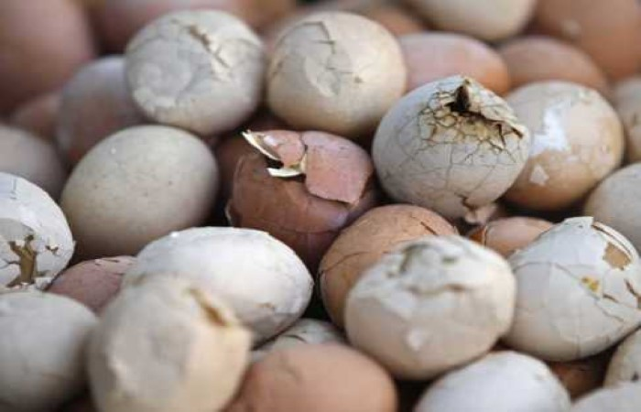
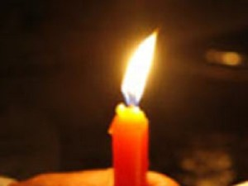
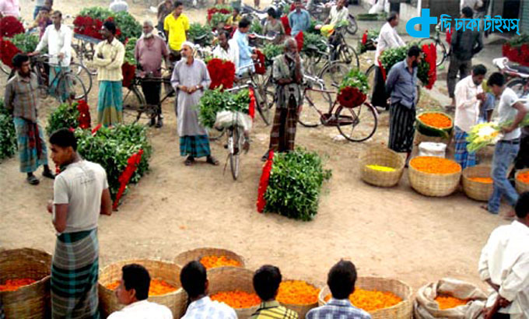
এসো কিছু নতুন শব্দ শিখে নিই…
পচান
পচে গেছে এমন
নামাজের ঘরে মোমবাতি
মসজিদে মোমবাতি দেওয়ার প্রতিজ্ঞা বা মানত করা।
আড়ঙের দিনে
হাটের দিনে বা বাজারের দিনে

Slide 12
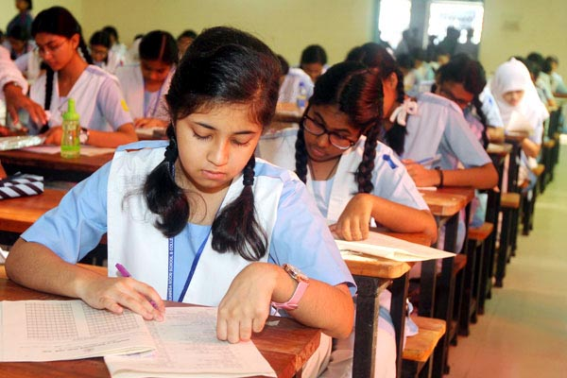
*একক কাজ*
পচান, আড়ঙের দিনে শব্দের অর্থসহ বাক্য তৈরি কর ।

Slide 13
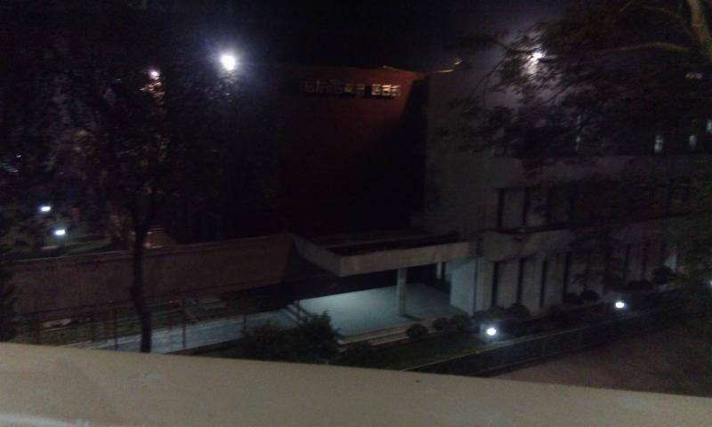
রাত থম থম স্তব্ধ নিঝুম, ঘোর-ঘোর-আন্ধার
নিশ্বাস ফেলি তাও শোনা যায় নাই কোথা সাড়া কার।

Slide 14
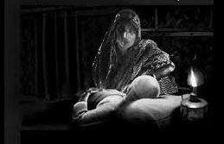
রুগ্ণ ছেলের শিয়রে বসিয়া একেলা জাগিছে মাতা,
করুণ চাহনি ঘুম ঘুম যেন ঢুলিছে চোখের পাতা।

Slide 15
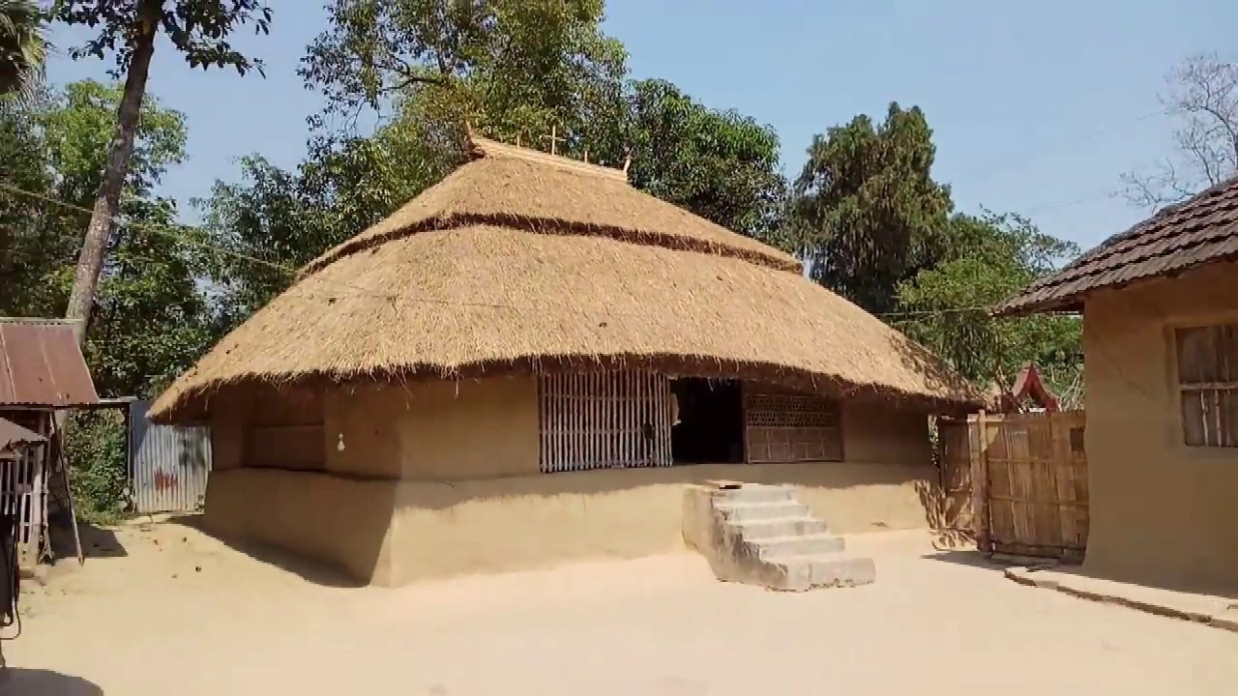
ছোট কুঁড়েঘর , বেড়ার ফাঁকেতে আসিছে শীতের বায়ু,
শিয়রে বসিয়া মনে মনে মাতা গণিছে ছেলের আয়ূ ।

Slide 16
মূল্যায়ণ
১। কবি জসীমউদ্দীন কত সালে জন্ম গ্রহণ করেন?
ক. ১৮০৩ সালে
খ. ১৯০৩ সালে
গ. ১৭০৩ সালে
ঘ. ২০০৩ সালে
2। বিশ্বভারতী বিশ্ববিদ্যালয় কবিকে কি ডিগ্রি প্রদান করেন?
ক. একুশে পদক
গ. পিএইচডি ডিগ্রি
খ. ডি.লিট ডিগ্রি
ঘ. উচ্চ ডিগ্রি

Slide 17
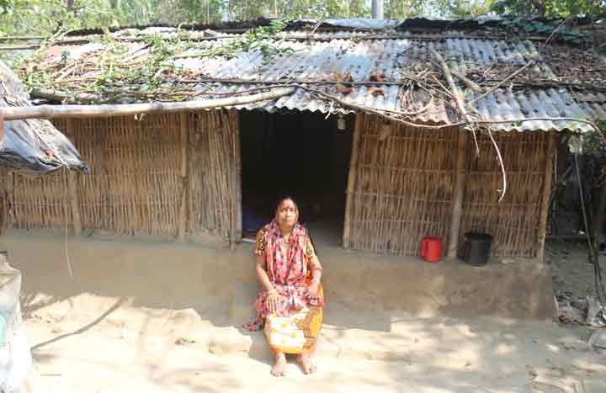
বাড়ির কাজ
পল্লি জননী কবিতার সারমর্ম লিখে আনবে।

Slide 18
সবাইকে ধন্যবাদ

